Slide 1
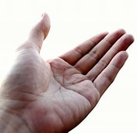
Αναπτυξη τησ λειτουργιασ του χεριου
Δρ Βλοτινού Πηνελόπη

Slide 2
Από ποιους παραγοντεσ εξαρτάται η αναπτυξη της λειτουργιασ του χεριου?
Κινητικό έλεγχο ωμικής ζώνης
Κινητικό έλεγχο άνω άκρου (βραχίονα, αντιβραχίου)
Κινητικό έλεγχο άκρα χείρας
Οπτική αντίληψη
Χωρική αντίληψη
Γνωσιακή ανάπτυξη

Slide 3
Σε τι αφορούν οι βασικέσ κινητικέσ παράμετροι της λειτουργιασ του χεριου?
Στον τύπο της λαβής
Στο πρότυπο της προσέγγισης
Στο πρότυπο της προσέγγισης της λαβής
Στο πρότυπο της απελευθέρωσης

Slide 4
Οι προηγούμενες παράμετροι μπορεί να αναπτύσσονται ανεξάρτητα από τις αδρές κινητικές δραστηριότητες
Η ανάπτυξη της λειτουργίας του χεριού εξαρτάται από την καλώς υποστηριζόμενη ύπτια θέση, καθιστή θέση, όρθια στάση, ώστε το παιδί να μπορεί να επικεντρωθεί στην ανάπτυξη της λεπτής κινητικότητας

Slide 5
Ας θυμηθούμε τα ηλικιακα οροσημα για τη χρήση του χεριου

Slide 10
Πριν ξεκινήσουμε την εκπαίδευση του χεριού τι αξιολογούμε?
Την ανάγκη εφαρμογής εξοπλισμού για την υποστήριξη του παιδιού
Τις στασικές προσαρμογές (στήριξη κορμού?)
Τα επίπεδα του στασικού ελέγχου? (πρηνής/ύπτια/ καθιστή/ όρθια ανάπτυξη)
Αν και κατά πόσο απέχουν αναπτυξιακά η χρήση του χεριού με τον έλεγχο κάθε επιπέδου στασικού ελέγχου

Slide 11
….και γιατί είναι αναγκαία η χρήση των χεριών??
Η χρήση των χεριών βοηθά στην ανάπτυξη της αντίληψης της γνωσιακής ικανότητας,
Τα χρησιμοποιεί για υποστήριξη
Για να πιάσει, να καθίσει, να ορθοστατήσει, να έλξει τον εαυτό του προς κάποια θέση
Για την επικοινωνία με ή χωρίς εναλλακτικά βοηθητικά μέσα
Βοηθούν να ενισχυθεί ευστάθεια της ωμικής ζώνης
Χρήση χεριών για θηλασμό, θηλασμό αντίχειρα,
Για την εκτέλεση δεξιοτήτων αυτοϋπηρέτησης
Προσέγγιση της τεχνικής: από την περιφέρεια προς το κέντρο (αντίθετα με ότι ίσχυε…..)

Slide 12
Σκοποι της παρεμβασης : άνω άκρα και σταστικοι μηχανισμοι
Εδραίωση ελέγχου κεφαλής
Εδραίωση σταστικής ευστάθειας και της μεταφοράς βάρους της κεφαλής της ωμικής ζώνης, του κορμού , της λεκάνης σε πολλές αδρές κινήσεις στην ύπτια, πρηνή, καθιστή, όρθια θέση τη βάδιση
Σταθεροποίηση των αντικειμένων για να τα προσεγγίσει το παιδί (αντιολισθητικές επιφάνειες)
Σταθεροποίηση όλου του σώματος και σταθεροποίηση του καρπού για λεπτές κινητικές δεξιότητες
Αναπτύσσονται οι προστατευτικές αντιδράσεις στα άνω άκρα
Ανάπτυξη των αντιδράσεων έγερσης. Τα χέρια και τα άνω άκρα χρησιμοποιούνται για να αλλάξει το παιδί στάση αλλά και για να αυτουπηρετηθεί
Ελάττωση της υποστήριξης από τα χέρια ή άλλα στηρίγματα ειδικά στην καθιστή θέση και όρθια θέση και στο όρθιο γονάτισμα (σε αυτές τις περιόδους οι ιμάντες, τα στηρίγματα, ο εξοπλισμός ορθοστάτισης αυξάνεται)
Εξάσκηση σε λεπτές κινήσεις προσέγγισης, σύλληψης, απελευθέρωσης---χρήση συνεργιών

Slide 13
Άνω άκρα και μη φυσιολογική κινητική συμπεριφορά
Η βελτίωση της στάσης του σώματος βελτιώνει σε πολλές περιπτώσεις και τη συνολική ικανότητα σύλληψης
Οι παραμορφώσεις μπορεί να περιοριστούν από συγκεκριμένες ενέργειες του σώματος
Μπορεί να χρησιμοποιηθεί η κάμψη του καρπού για το άνοιγμα του χεριού με έντονη κάμψη των δακτύλων και η λαβή με έντονη έκταση καρπού

Slide 14
Παρακαλώ μπείτε στη θέση των παιδιών με ε.π. και υιοθετήστε τις παρακάτω παθολογικές στάσεις

Slide 17
Σκοπός στις ανωτερω εικόνες?
Αντιμετωπίζουμε τις μη φυσιολογικές στάσεις όλου του παιδιού
Περιορίστε τις ακούσιες κινήσεις στο χέρι ή σε ολόκληρο το ά.ά.
Αντιμετωπίστε την ασυμμετρία
Η στροφή κορμού και ωμικής ζώνης για την προσέγγιση πέρα από τη μέση γραμμή αναπτύσσεται αρχικά στην ύπτια θέση μεταξύ 2-3 ετών

Slide 18
Βασικά πρότυπα του άνω άκρου και του χεριού για όλα τα επιπεδα αναπτυξης- διορθωτικά πρότυπα!
Τα μη φυσιολογικά πρότυπα μπορεί να είναι πιο βολικά για το παιδί ή και ευκολότερα Ωστόσο οι παράξενες αυτές λαβές μπορεί να μην είναι κατάλληλες για πιο αναπτυξιακά προηγμένες λαβές | Το παιδί με κακή χρήση του χεριού έχει πολύ μικρότερη αισθητική εμπειρία ή ίσως και έκπτωση της λειτουργικότητας
Αγωγή με Περιορισμό της Κίνησης
Το λιγότερο προσβεβλημένο άκρο μπορεί να ενεργοποιήσει τον κινητικό σχεδιασμό στην προσβεβλημένη πλευρά

Slide 19
Συστάσεισ για αγωγη και διαχείριση
Προσφέρετε οπτικό ενδιαφέρον στη μέση γραμμή και βοηθήστε το παιδί να κρατήσει το κεφάλι του στη μέση γραμμή, κρατήστε τους ώμους του μπροστά, για να μπορέσει το παιδί να κρατήσει ανορθωμένη την κεφαλή
Πρώτα τοποθετήστε τα παιχνίδια και το πρόσωπο σας κοντά στο πρόσωπο του παιδιού 20 εκατ. Μετά απομακρυνθείτε σταδιακά
Η επαφή των ματιών είναι η πρώτη προτεραιότητα πριν το ενδιαφέρον για τα παιχνίδια
Συσχετίστε την όραση την ακοή και τον έλεγχο της κεφαλής με τραγούδια και συζητήσεις , Αλλάζετε τόνους φωνής. Ενθαρρύνετε την επικοινωνία
Βοηθήστε το παιδί να παρακολουθεί το πρόσωπο σας και μετά λαμπερά κινούμενα θορυβώδη αντικειμενα, φακό…

Slide 20
Χρησιμοποιήστε κόκκινο κίτρινο ή ασπρόμαυρες εικόνες
Χρησιμοποιήστε μη υψηλούς τόνους γιατί το παιδί μπορεί ακόμη να έχει το αντανακλαστικό ξαφνιάσματος
Κρεμάστε χάντρες, ώστε να μπορεί να τις κοιτά με ανορθωμένη κεφαλή
Βάλτε το παιδί σε διαφορετικές θέσεις αλλά να ξεκινήσετε με την καλώς υποστηριζόμενη ανορθωμένη ή καθιστή θέση όπως και με την ύπτια, πλάγια ή πρηνή θέση και συνεχίστε το ενεργητικό κοίταγμα και τη δραστηριότητα

Slide 21
Ποια προβλήματα συναντούμε και πρέπει να αντιμετωπίσουμε στο ηλικιακό επίπεδο 3-5 μηνών
Καθυστέρηση στην ενατένιση του χεριού | Στην οπτική εξερεύνηση | Στο να φέρει τα χέρια μαζί και στο στόμα
Τα χέρια ανοίγουν εντελώς σε αυτή τη θέση | Καθυστέρηση του «αρπάγματος» των ρούχων της μητέρας του μωρού | Στο να κάνει σύλληψη ενός αντικειμένου

Slide 22
Τοποθετούμε το παιδί σε πλάγια ή ύπτια θέση με υποστήριξη από εξοπλισμό, σε καλώς υποστηριζόμενη καθιστή θέση. Βάλτε το παιδί καθιστό με τα άνω άκρα πάνω στο τραπέζι. Καθοδηγούμε κατά μήκος της επιφάνειας την προσέγγιση αντικειμένου.
Μόλις τα χέρια είναι μπροστά του το παιδί μπορεί να αποκτήσει επίγνωση αυτών. Χρησιμοποιήστε το άγγιγμα, έναν φακό, κόλλημα αυτοκόλλητων πάνω στα χέρια του, παίζοντας με τα δάκτυλα του, φορώντας του κουδουνάκια ή δακτυλίδια στα δάκτυλα του, χρωματιστές κορδέλες.

Slide 23
Άνοιγμα των χεριών
Το άνοιγμα των χεριών είναι απαραίτητο για την ανάπτυξη της ΑΠΕΛΕΥΘΕΡΩΣΗΣ!
Αργότερα θα απαιτηθεί το ενεργητικό άνοιγμα του χεριού για τη λαβή στο άνοιγμα του μεγέθους και του σχήματος του αντικειμένου
Μπορεί να υπάρχει πλήρης αδυναμία απελευθέρωσης του αντικειμένου ή να το έχει πιάσει το παιδί με υπερβολική κάμψη

Slide 24
Συστάσεισ
Σταδιακά απευαισθητοποιήστε το χέρι και την παλάμη του παιδιού με τρίψιμο με διάφορα υλικά, άμμο, κλπ | Βοηθήστε το παιδί να πιάσει τα δυο του χέρια, να τα χτυπήσει, να αγγίξει τον εαυτό του, να τρίψει τις παλάμες του, να χαϊδέψει, να αφήσει αποτυπώματα σε άμμο, σε επιφάνεια με σαπούνι, κρέμα, αφρό, ενσωμάτωση αισθητηριακών και αντιληπτικών ερεθισμάτων | Ενίσχυση του να τα κάνει ΜΟΝΟ του τα προηγούμενα | Ρυθμικό κούνημα του ά.ά χωρίς όμως να κινείται το σώμα

Slide 25
Χαϊδέψτε την ωλένια και ραχιαία επιφάνεια του χεριού κάτι που επιφέρει το άνοιγμα του μικρού δακτύλου και ολόκληρου του χεριού | Πιέστε τη βάση του χεριού σε σταθερή επιφάνεια και ρίξτε βάρος στο ά.ά. , ευθειασμένος ώμος, ευθεία και ο αγκώνας | Κρατήστε τους βραχίονες και στρέψτε προς τα έξω τα ά.ά. Αντιβράχιο σε υπτιασμό Εδώ μπορούμε να του δώσουμε αντικείμενα να κρατήσει | Κρατήστε τα ά.ά. Του παιδιού μακριά από το σώμα του ώστε να αποτραπεί το σφίξιμο των χεριών (μερικές φορές)

Slide 26
Ανοίξτε τα χέρια του παιδιού όταν είναι στην πρηνή θέση πάνω στους αγκώνες ή στα χέρια και στα γόνατα όταν κάθεται κ γέρνει στα χέρια. | Πιέζουμε τα χέρια με τους καρπούς προς τα κάτω στην προηγούμενη θέση | Πρότυπα: ανύψωση→απαγωγή→έσω στροφή Ή Έκταση→προσαγωγή→ έσω στροφή στις τεχνικές του ερπυσμού, της κύλισης, της προσέγγισης μακριά από την ύπτια θέση και της πλήρους καθιστής θέσης

Slide 27
Συλληπτική ικανότητα
Τοποθετήστε διαφορετικά αντικείμενα μπροστά στο παιδί: να πιάσει υλικά και παιχνίδια, μαλακά και εύκολα για να τα πιάσει, γούνα, δέρμα, βελούδο, υαλόχαρτο, μεταλλικά, ξύλινα, βούρτσες.
Χρησιμοποιήστε άμμο και νερό, ζυμάρι κλπ
Τοποθέτηση στο στόμα→ μόνο για υλικά που δεν θα του προκαλέσουν κακό
Παιχνίδια μάσησης, στεφάνια, λαστιχένιους κρίκους, κουδουνάκια, μικρές μπάλες, πλαστικούς σωλήνες, σπογγώδη παιχνίδια
Ποικιλία αντικειμένων που ταιριάζουν στην παλάμη του παιδιού για να προσεγγίσει με διαφορετική λαβή
Κώνοι, μαλακά αντικείμενα πρώτα και μετά σκληρά, μην χρησιμοποιείτε αντικείμενα πολύ μικρά ή πολύ μεγάλα!
Τα ελαφρά αντικείμενα είναι πιο εύκολα από τα βαριά
Χειρολαβές, χερούλια, μπάρες, να καθίσει, να γονατίσει, να σταθεί να κινηθεί σε μια αιώρα, σε κουνιστό άλογο, σε τραμπάλα

Slide 28
Αλλάξτε τις λαβές των αντικειμένων→πιο παχιές, των κουταλιών
Ενθαρρύνουμε να κρατάει με το χέρι το ρούχο του
Σύλληψη και σφίξιμο εντός παλάμης
Η σύλληψη και το ρίξιμο είναι συχνά →
όχι όμως και η σύλληψη και η απελευθέρωση!

Slide 29
5-7 μηνων
Καθυστέρηση στην επιτυχημένη προσέγγιση προς μια ή όλες τις κατευθύνσεις,
Καθυστέρηση στη δραστηριότητα χέρι προς το στόμα
Μη φυσιολογικές λαβές
Εμμένοντα παθολογικά αντανακλαστικά: διάσωσης άνω και κάτω άκρων προς τα κάτω κ εμπρός
Εκούσια σύλληψη, παλαμιαία σύλληψη, χρήση και των 2 χεριών, πιο ακριβής, φόρτιση βάρους στο ένα ή και στα δύο χέρια.
Το ρίξιμο του αντικειμένου είναι φυσιολογικό μέχρι τον 7^{ο} μήνα.Μετά πρέπει το παιδί να μπορεί να συγκρατήσει κ 2^{ο} κύβο ενώ κρατά ήδη έναν.
Σε αμφίπλευρη κ μετά μονόπλευρη λαβή των ποδιών του παίζει με τα δάκτυλα του

Slide 30
Συστάσεισ---Ενέργειεσ προσέγγισησ
Η προσέγγιση με ακρίβεια εξαρτάται από την όραση
Εξαρτάται από την ιδιοδεκτικότητα και τη στασική ευστάθεια του κορμού και της ωμικής ζώνης και της αντιρρόπησης του άνω άκρου
Εξαρτάται από τις αντιληπτικές ικανότητες σχετικά με την κατεύθυνση και το σχήμα του αντικειμένου
Χρειάζεται να υπολογίσουμε το εύρος της τροχιάς της κίνησης και την επάρκεια στη δύναμη

Slide 31
Για να οργανώσουμε τη σύλληψη σε αυτό το ηλικιακό επίπεδο 5-7 μ. μπορούμε να χρησιμοποιήσουμε τα ακόλουθα βασικά προτυπα του άνω άκρου:
1. Κάμψη ώμου – έκταση αγκώνα—πρηνισμός —χέρια ανοικτά ή σε λαβή

Slide 32
2. Διαγώνια—ανύψωση ώμου – απαγωγή—έξω στροφή– έκταση—ή κάμψη αγκώνα—υπτιασμός—δάκτυλα και αντίχειρας ανοικτός για την προσέγγιση προς τα πάνω
ΓΙΑ ΕΝΔΥΣΗ,
ΒΟΥΡΤΣΙΣΜΑ ΜΑΛΛΙΩΝ (με κάμψη αγκώνα)

Slide 33
3. Το αντίθετο διαγώνιο για το (2) είναι κάτω προς προσαγωγή, έσω στροφή, πρηνισμό αγκώνα, χέρι κλειστό
Για ΕΝΔΥΣΗ πχ παντελονιού,
ΠΛΥΣΙΜΟ ΠΡΟΣΩΠΟΥ
κλπ

Slide 34
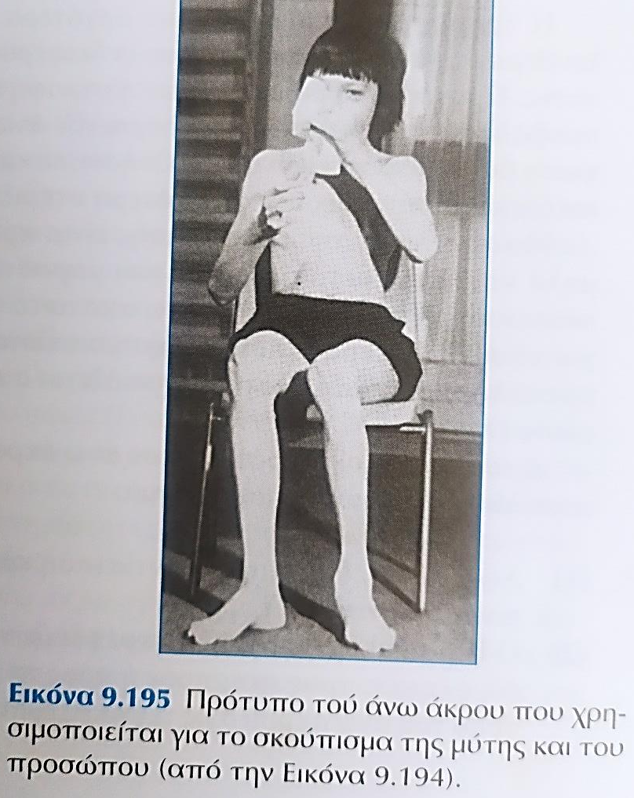
4. Διαγώνια κάμψη— προσαγωγή— έξω στροφή— υπτιασμό αγκώνα— σε κάμψη ή έκταση
ΔΚΖ→ ΑΓΓΙΓΜΑ ΠΡΟΣΩΠΟΥ
ΧΤΕΝΙΣΜΑ ΜΑΛΛΙΩΝ
ΣΚΟΥΠΙΣΜΑ ΜΥΤΗΣ

Slide 35
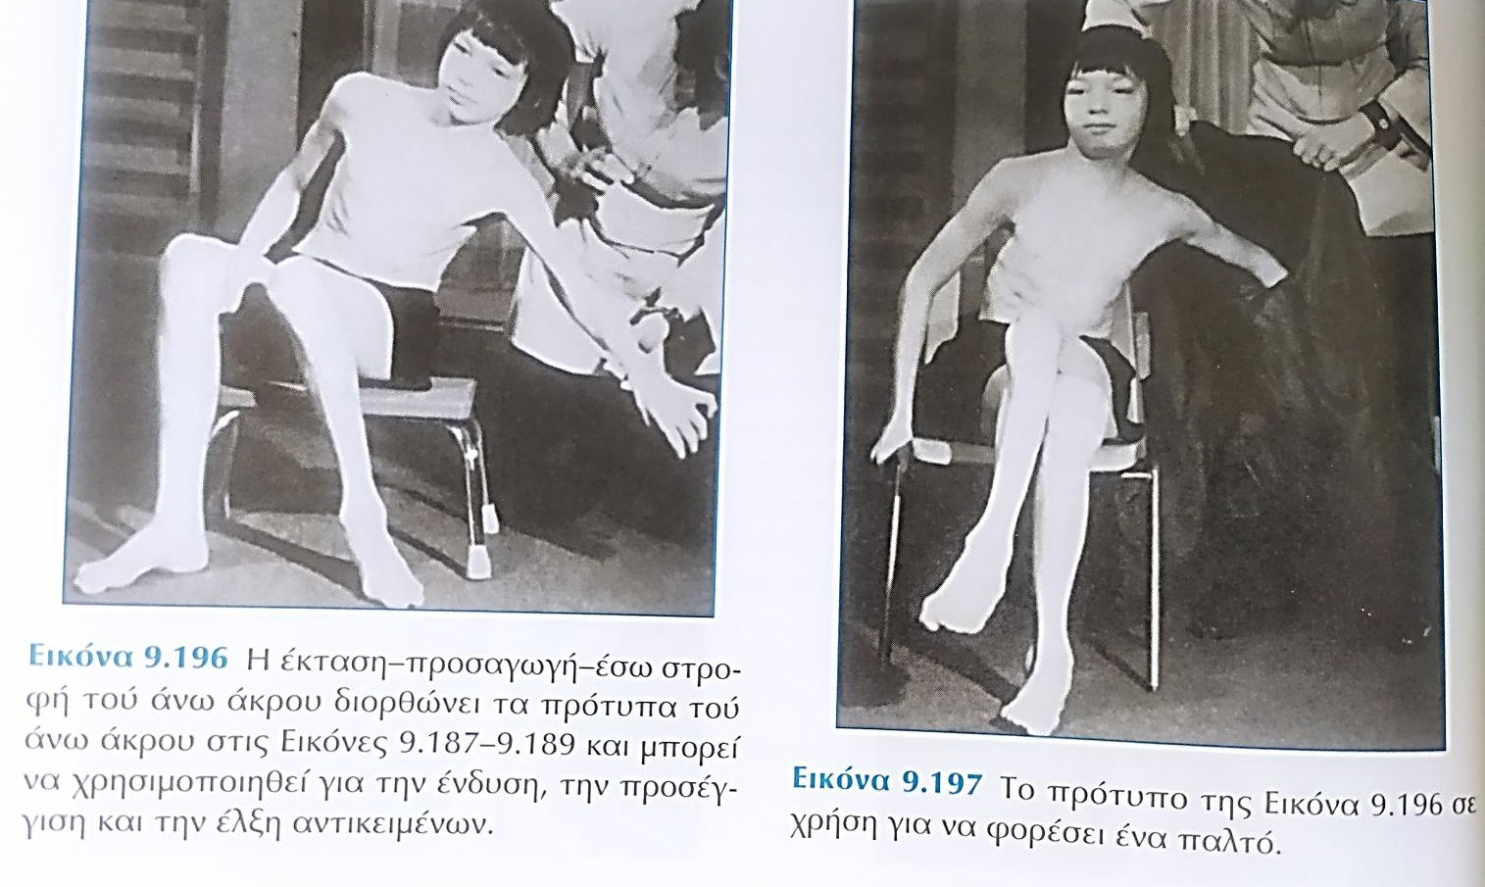
5. Το αντίθετο διαγώνιο γι ατο (4) είναι η Έκταση –προσαγωγή—έσω στροφή πρηνισμός αγκώνα, χέρι κλειστό ή ανοικτό
ΔΚΖ→ ΠΡΟΣΕΓΓΙΣ ΜΕΣΑ ΣΤΟ ΜΑΝΙΚΙ
ΣΗΚΩΜΑ ΕΝΌΣ ΑΝΤΙΚΕΙΜΕΝΟΥ

Slide 36
6. Εκτός των εναλλασσόμενων διαγώνιων προτύπων χρήσιμες είναι οι : εναλλαγή κάμψης# έκτασης
ΔΚΖ→ ΚΑΘΑΡΙΣΜΟΣ ΚΑΘΡΕΦΤΗ
ΣΚΟΥΠΙΣΜΑ ΤΡΑΠΕΖΙΟΥ
ΚΑΘΑΡΙΣΜΟΣ ΤΡΑΠΕΖΙΟΥ

Slide 37
Πρακτικά σημεία…..
Αδρά κινητικά επίπεδα | Εκτελέστε τα πρότυπα προσέγγισης σε όλες τις θέσεις των αδρών κινητικών επιπέδων
0-5 μηνών | Προσέγγιση άνω άκρου στην πλάγια κατάκλιση, στην ύπτια και πρηνή θέση πάνω στους αγκώνες
5-7 μηνών | Προσέγγιση άνω άκρου στην πρηνή και στην κύλιση και μετά προσέγγιση προς τα πάνω έναντι στη βαρύτητα από ύπτια κατάκλιση. Προσέγγιση με το ένα άκρο από την καθιστή θέση ενώ το άλλο χρησιμεύει για στήριξη
7-9 μηνών | Προσέγγιση του άνω άκρου στη θέση μπουσουλήματος «πάνω στα χέρια» ή στο όρθιο γονάτισμα με το παιδί να στηρίζεται στο άλλο άνω άκρο
9-12 μηνών | Προσέγγιση άνω άκρου από την ανεξάρτητη καθιστή θέση στο όρθιο γονάτισμα ή από την όρθια θέση με κράτημα από το ένα χέρι.
Μετά τους 12 μήνες | Προσέγγιση του άνω άκρου από την ανεξάρτητη όρθια θέση

Slide 38
Θυμηθείτε!
Πρέπει να χρησιμοποιούνται όλες αυτές οι θέσεις
Πρέπει να περιλαμβάνεται ΣΤΡΟΦΗ του κορμού
Ξεκινούμε σε καλά υποστηριζόμενες θέσεις
Σταδιακά λιγότερη στήριξη ως πρόκληση….

Slide 39
ΚΑΤΕΥΘΥΝση προσεγγισησ
Πρώτα προς τη μέση γραμμή
Δεύτερον χαμηλά & κάτω
Τρίτον οριζόντια & μπροστά στο επίπεδο των ώμων
Τέταρτον στο πλάι και μετά πάνω από το παιδί
Στο τέλος πίσω από το παιδί

Slide 40
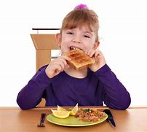
Τι διευκολυνσεισ κανουμε ?
Αφή πίεση διάταση, αντίσταση και καλή στροφή της ωμικής ζώνης του παιδιού , στροφή του κορμού
Ο θεραπευτής πρέπει να στρε΄ψει την ωμική ζώνη να τραβήξει τους ώμους προς τα εμπρός ή προς τα πίσω, για να αρχίσει το αυτόματο πρότυπο του Ά Ά στην τεχνική ερπυσμού
Προτιμάμε να αναπτυχθεί η προσέγγιση για τη σύλληψη /άγγιγμα τροφής ή παιχνιδιών ή για συμμετοχή σε ΔΚΖ
Στις ΚΔ σίτισης, πλυσίματος μπάνιου, μπορούν να χρησιμοποιηθούν πολλά πρότυπα

Slide 41
Όραση & προσεγγιση του άνω άκρου
Είναι σημαντικό να συνεχιστεί η ανάπτυξη των οπτικών ικανοτήτων του παιδιού και να συνδέεται με την ανάπτυξη των ικανοτήτων του χεριού!
Τα μάτια εστιάζουν, παρακολουθούν, διατηρούν την προσοχή σε ένα αντικείμενο

Slide 42
Το προγραμμα για την ενίσχυση →όρασης και προσεγγισησ αντικεμενου πρέπει να περιλαμβανονται…..
Μονόπλευρα Πρότυπα → κινεί το παιδί μόνο τη μία πλευρά του . Να πιάνει με το ένα στήριγμα και με το άλλο ένα αντικείμενο. Σταθεροποίηση #χειρισμός αντικειμένου
Αμφίπλευρα πρότυπα με τα 2 άκρα προς την ίδια κατεύθυνση (αμφίπλευρα & συμμετρικά) π.χ. ώθηση μπάλας, πιάσιμο ραβδιού
Αμφίπλευρα πρότυπα με τα 2 άκρα σε αντίθετες κατευθύνσεις , πχ στον ερπυσμό, τροχαλίες , πετάλια στο ποδήλατο
1
2
3

Slide 43
Αμφίπλευρα πρότυπα με κάθε άκρο προς διαφορετική κατεύθυνση πχ προς το πλάι ή μπροστά (αμφίπλευρα και ασύμμετρα) σε δραστηριότητες ανώτερες και περίπλοκες
4

Slide 44
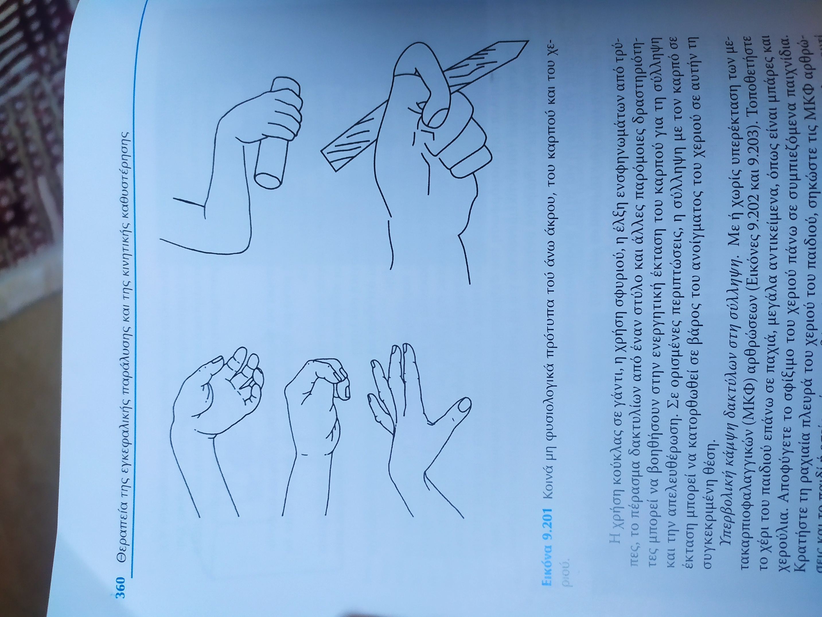
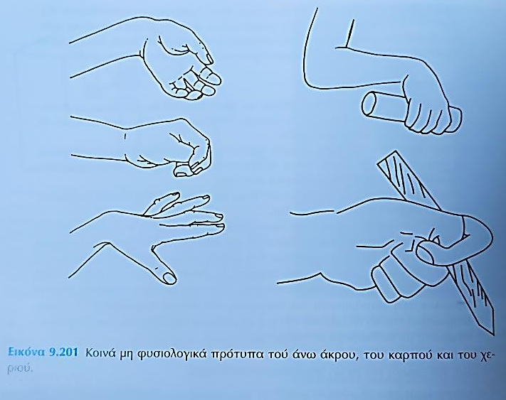
Στη μη φυσιολογική σύλληψη τι προβληματα περιμένουμε να δούμε?
Όταν έχουμε κάμψη του καρπού με παλαμιαία σύλληψη ή σύλληψη δίκην λαβίδας: πιέστε τον καρπό του παιδιού προς τα κάτω καθώς προσπαθεί να πιάσει.
Ορισμένα παιδιά πρέπει να εκπαιδευτούν στο να λειτουργούν το χέρι με τον καρπό στη μέση θέση. Ίσως χρειαστεί ένας νάρθηκας καρπού για διατήρηση μέσης θέσης και έκτασης καρπού

Slide 45
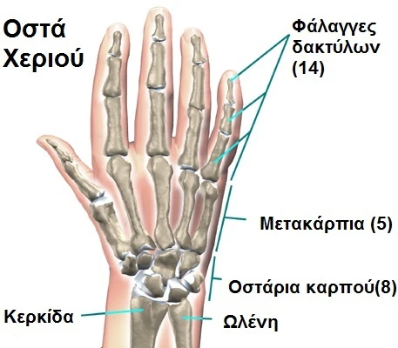
Υπερβολική κάμψη των δακτύλων στη σύλληψη → χρησιμοποιούμε παχιά μεγάλα αντικείμενα όχι συμπιεζόμενα . Η σύλληψη καρτών, καπακιών μπορεί να χρησιμοποιηθεί ώστε να ευθειαστούν τα δάκτυλα
Αντίχειρας σε προσαγωγή & ωλένια σύλληψη→ η ωλένια σύλληψη μπορεί να προκύπτει ως αντιστάθμισμα της έντονης προσαγωγής του αντίχειρα.
Ζητάμε από το παδί→>>>να σπρώχνει αντικείμενα με τον αντίχειρα (κερκιδική πλευρά)& να κάνει σύλληψη μόνο από την κερκιδική πλευρά
Κατασκευάζω νάρθηκα σε σχήμα 8 για να αποφύγω των ωλένια σύλληψη

Slide 46
Τι συμβαινει όταν το παιδι εχει αδυναμία χρήσησ και των 2 χεριών ταυτόχρονα?
Παρατηρείται σε παιδιά κάτω του αναπτυξιακού επιπέδου των 6 μηνών
Μπορεί να οφείλεται….
1 | Έλλειψη ελέγχου κεφαλής στη μέση γραμμή οπότε το παιδί χρησιμοποιεί το χέρι που βλέπει. Το κεφάλι στρέφεται προς μια πλευρά
2 | Ασύμμετρη τονική αυχενική αντίδραση προς τη μια πλευρά
3 | Ημιπληγία → μεγαλύτερη προσβολή μιας πλευράς
4 | Υπερβολικοί σπασμοί ή ακούσια κινητικότητα στη μια πλευρά σε ημιαθέτωση / δυσκινησία
5 | Έκπτωση αισθητικότητας στη μια πλευρά ειδικά στερεοαγνωσία απώλεια διάκρισης δύο σημείων στο χέρι, ή έλλειμμα οπτικού πεδίου

Slide 47
Τι δραστηριότητεσ δίνω τοτε?
Παιχνίδι στο νερό με 2 χέρια
Κούπες με 2 χερούλια, πλάστες, κόσκινο,
Δραστηριότητες όπου το κάθε χέρι πρέπει να κάνει μια # κίνηση
Το ένα χέρι καθηλώνει και το άλλο εκτελεί λεπτή κίνηση πχ ξεβίδωμα σε καπάκι
Πλύσιμο, άμμος , πηλός

Slide 48
Φυσιολογικό αναπτυξιακο σταδιο 7-9 μηνών– τα συχνα προβληματα
Καθυστέρηση στη μεταφορά από το ένα χέρι στο άλλο
Μονόπλευρη προσέγγιση κ σύλληψη
Καθυστέρηση στην Κερκιδική σύλληψη
Δυσκολία στην ανάδευση, σύλληψη, χάϊδεμα, χτύπημα,
…συγκράτηση, απελευθέρωση, σίτιση , καθυστέρηση η λαβή δίκην ψαλιδιού, και η χρήση ακροδάκτυλων

Slide 49
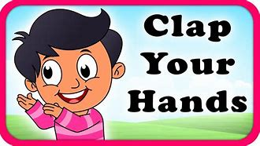
Συστάσεισ για την αγωγή και την εκπαιδευση
→ ότι δουλεύαμε μέχρι σήμερα το συνεχίζουμε
→Εκπαιδεύουμε στην ενεργητική σύλληψη του παιδιού για τη σίτιση, την ένδυση, το πλύσιμο, την τουαλέτα,
→έντονα δουλεύουμε την ΑΠΕΛΕΥΘΕΡΩΣΗ του αντικειμένου από το χέρι
→η ωλένια σύλληψη εξελίσσεται σε κερκιδική
→ξεκινάμε τη σύλληψη δίκην λαβίδας
→παλαμάκια με ανοικτά χέρια και επαναλαμβανόμενες κινήσεις

Slide 50
Αναπτυξιακο επιπεδο 9-12 μηνών— συχνα προβληματα
Καθυστέρηση στην Αντίθεση δείκτη αντίχειρα
Καθυστέρηση στην ακριβή κίνηση για ενσφηνώματα, ρίψη αντικειμένων σε δοχεία
Ο υπτιασμός μπορεί να μην αναπτυχθεί
Καθυστέρηση στην αναζήτηση ενός πεσμένου παιχνιδιού, στην επίγνωση ενός κρυμμένου αντικειμένου, (μονιμότητα αντικειμένων)
Καθυστέρηση στην ανάπτυξη ελέγχου του ώμου, του αγκώνα, του χεριού
Μη φυσιολογικές επιδόσεις: ίσως επιμονή μη φυσιολογικών λαβών του χεριού, μη φυσιολογική απελευθέρωση. Ίσως υπερβολική αντίδραση αποφυγής -→εμπόδιο στον έλεγχο της απελευθέρωσης και ίσως υπερβολικό άνοιγμα χεριού στην έκταση

Slide 51
Συστάσεισ για αγωγή και απελευθερωση
Η απελευθέρωση είναι εφικτή μόνο όταν ο καρπός είναι σε κάμψη
Το παιδί μπορεί να χρησιμοποιήσει το άλλο χέρι για να βοηθηθεί
Απελευθέρωση ενός αντικειμένου έναντι σε μια σκληρή επιφάνεια
Απελευθέρωση του αντίχειρα σε προσαγωγή και κάμψη της παλάμης → εκπαιδεύουμε με το ενεργητικό άνοιγμα του χεριού μαζί με την απαγωγή του αντίχειρα μετά τον υπτιασμό .Ίσως χρησιμοποιήσουμε και έξω στροφή αγκώνα
-Απελευθέρωση με ωλένια απόκλιση
-Απελευθέρωση με υπερβολικό άνοιγμα δακτύλων: υπερβολική απαγωγή και υπερέκταση ΜΚΦ αρθρώσεων
Εκπαίδευση σε σύλληψη σε υπτιασμό

Slide 52
Για να ενισχύσω τη λεπτή σύλληψη…..
Βελτιώνω τη μεμονωμένη κίνηση των δακτύλων και παράγω την ενέργεια του ΔΕΙΚΤΗ!
Βάδιση δακτύλων στο τραπέζι,
Θεατρικά έργα για τα δάκτυλα
Δακτυλόκουκλες
Προσέγγιση του αντικειμένου με τον δείκτη και κατάδειξη –και πίεση με μεμονωμένο δάκτυλο
Βοηθήστε το παιδί να → χρησιμοποιεί τηλέφωνο, να πιέζει αριθμούς, παιχνίδια ταμειακές μηχανές, πίεση σε ζυμάρι άμμο, γραμμές με το δάκτυλο και αφρός, να κάνει τελείες, να κλείνει τις κόπιτσες, να ανάβει /σβήνει φως, να πιέζει πλήκτρα σε πιάνο….

Slide 53
Ενίσχυση δικην λαβησ λαβίδασ
Μαζέψτε κομμάτια δημητριακών, κουμπιά, μπίλιες, παχιές κιμωλίες και μολύβια
Παιχνίδια με μοχλούς και σχήματα
Κουζινικά και φλυτζανάκια με λαβές
Κούρδισμα ρολογιού
Πλαστελίνη, πηλός, βίδωμα # ξεβίδωμα,
Χρώμα σε δάκτυλα και ζωγραφική
Ξεκόλλημα ετικετών, να ανοίξει πορτοφόλι κλπ

Slide 54
Χειρσιμός αντικειμενων και αντιληψη
Ο χειρισμός έχει πλέον ενσωματωθεί με την αντιληπτική ανάπτυξη των παρακάτω:
Χώρος και βάθος σε συντονισμένες δραστηριότητες προσέγγισης κ σύλληψης αντικειμένων
Αναγνώριση σχημάτων και ταυτίσεις
Μέγεθος κατά την τοποθέτηση αντικειμένων σε δοχεία σύμφωνα με το μέγεθος τους
Διάκριση υλικών και της υφής τους
Άλλες γνωσιακές και κοινωνικές δραστηριότητες όπως ο αποχωρισμός, η κατάδειξη, το χάιδεμα προσώπου στον καθρέφτη, και το χαμόγελο στον εαυτό

Slide 55
Ο χειρισμός των αντικειμένων εξελίσσεται σε αμφιχείριο και αργότερα γίνεται εντός του ενός χεριού στο 3^{ο} έτος ζωής.
Ο κινητικός σχεδιασμός πρωτότυπων δραστηριοτήτων ξεκινά στην ηλικία των 2,5-3 ετών στα υγιή παιδιά

Slide 56
Αντίληψη , σύλληψη ιδεών, αντιληπτική κινητική ενσωμάτωση και λεπτος κινητικός χειρισμόσ αντικειμενων
Αναπτύσσονται με δραστηριότητες: χάντρες, περάσματα, σχεδίαση, ζωγραφική, χρήση πίνακα με ενσφηνώματα, βιδωτά παιχνίδια,
Συντονισμός χεριού –ματιού
Εξελίσσονται ως εξής →ρυθμός→ταχύτητα→ακρίβεια

Slide 57
Χρήση ναρθηκών και γυψονάρθηκων

